Slide 1
Code review:
Herói ou vilão?
Chapter’s Office
DEV Team
“É uma reunião de amigos que acreditam na programação extrema”
Jorge Fernando

Slide 2
Quem aqui se sente...

Slide 3
Como somos(nos sentimos)
e o que nos propomos a fazer.

Slide 4
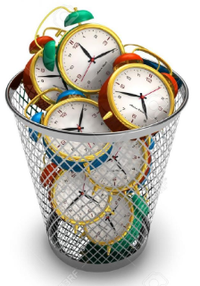
Motivações
Retrabalho constante
Fuga de engajamento por falta de Feedback e acompanhamento constante
Distorções no Reconhecimento por falta de um padrão
Ausência de visão de Carreira
Foco na entrega e resolução de Problemas ocupava espaço da Evolução das Pessoas
Turnovers de Talentos
Curva de Adaptação novos Devs

Slide 5



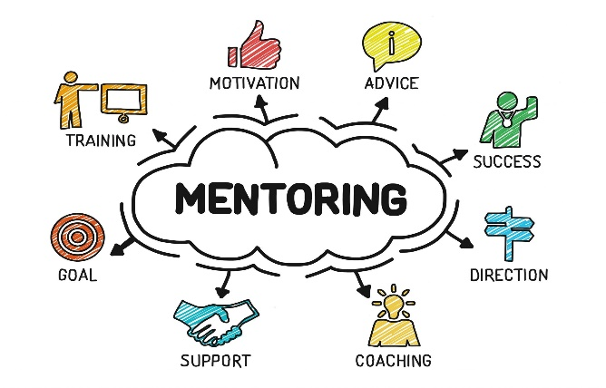

Chapter’s Office Dev Team
Novas formas de Evolução do Profissional
Evolução Contínua
Skills & Carreira
Conectados com evolução contínua!
Técnico e
Personalizado
Training

Slide 6
O que queríamos resolver?

Slide 7
Reduzir bugs
Facilitar a leitura do código
Melhorar desempenho
Definir um padrão
Evoluir os profissionais

Slide 8
Reduzir bugs
Facilitar a leitura do código
Melhorar desempenho
Definir um padrão
Evoluir os profissionais

Slide 9


Slide 10
Reduzir bugs
Facilitar a leitura do código
Melhorar desempenho
Definir um padrão
Evoluir os profissionais

Slide 11



Slide 12
Reduzir bugs
Facilitar a leitura do código
Melhorar desempenho
Definir um padrão
Evoluir os profissionais

Slide 13


Slide 14
Reduzir bugs
Facilitar a leitura do código
Melhorar desempenho
Definir um padrão
Evoluir os profissionais

Slide 15
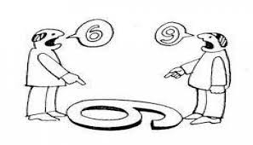

Slide 16
Reduzir bugs
Facilitar a leitura do código
Melhorar desempenho
Definir um padrão
Evoluir os profissionais

Slide 17
Chapter’s Office Dev Team
Novas formas de Evolução do Profissional
Evolução Contínua
Skills & Carreira
Conectados com evolução contínua!
Técnico e
Personalizado
Training

Slide 18
Quais problemas encontramos?

Slide 19
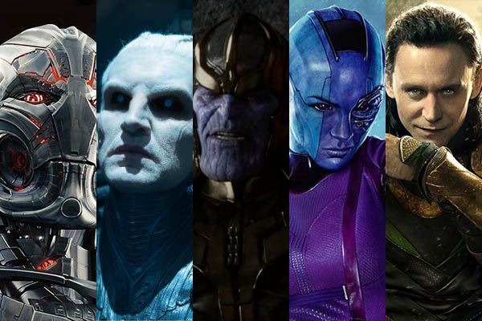


Slide 20
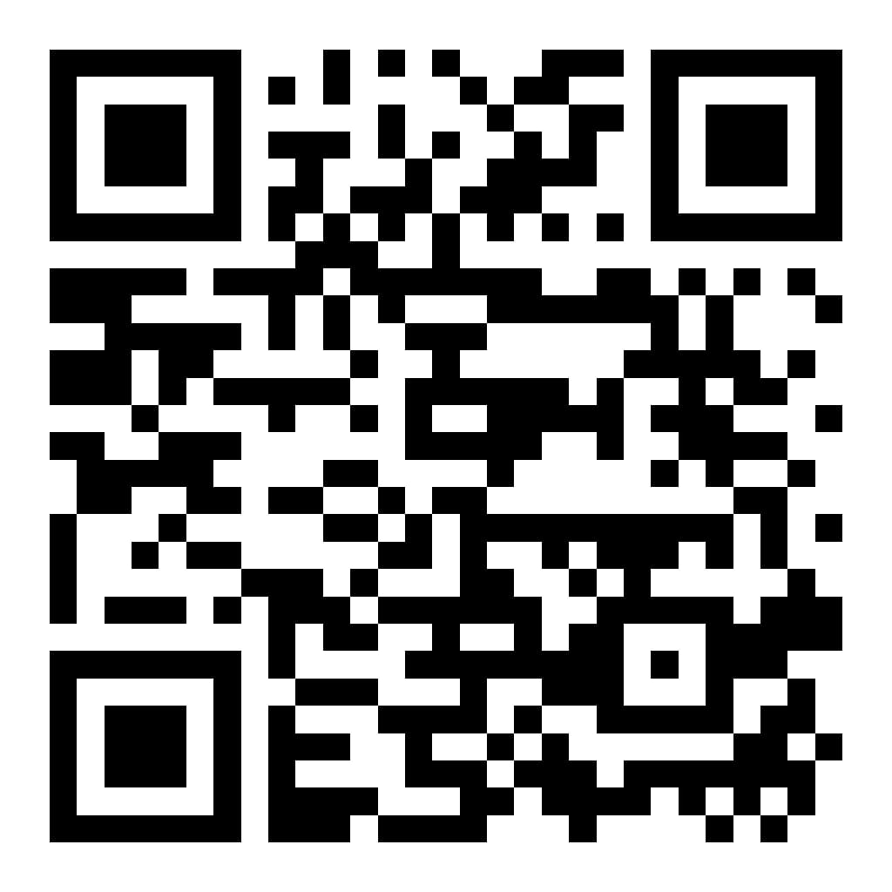

Slide 21
Desafio e estratégia

Slide 22
Como resolver?

Slide 23

Code review + SOLID =

Slide 24
Reduzir bugs
Facilitar a leitura do código
Melhorar desempenho
Definir um padrão
Evoluir os profissionais

Slide 25


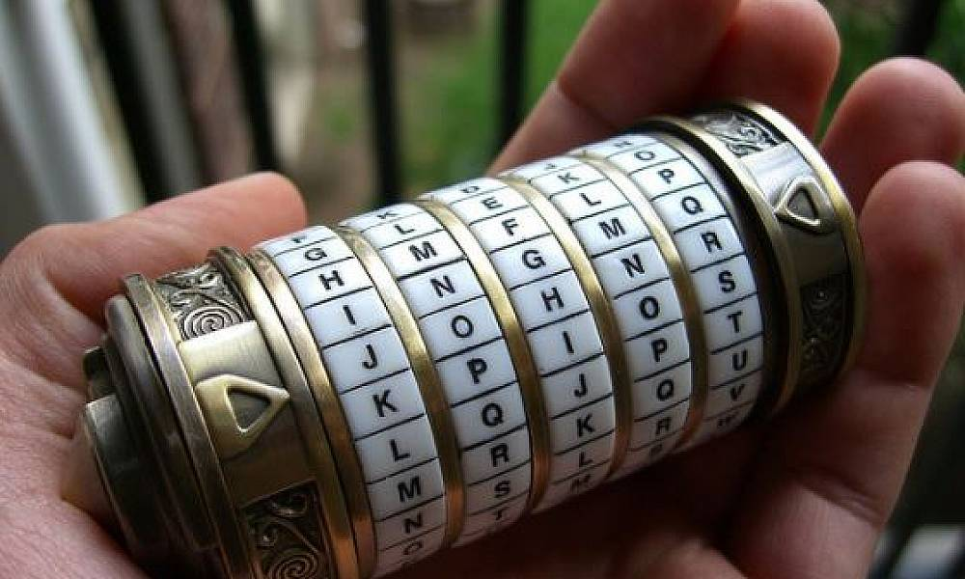


Chapter’s Office Dev Team
Seleção e Contratação
Coding Challenge

Slide 26
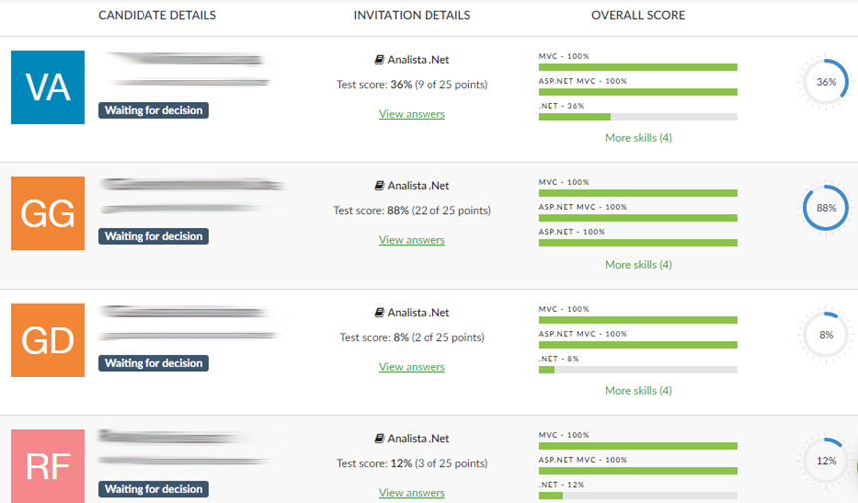
Chapter’s Office Dev Team
Prova técnica no processo de contratação
voltar

Slide 27
Não existe código feio.
Feio é não escrever o código.

Slide 29

Duvide!

Slide 30
Paulo Boccaletti
pboccaletti@gmail.com
(21) 97398-1783
(19) 99562-3790
Consultor de Transformação, Chapter Lead e SAFe Agilist

